Slide 1
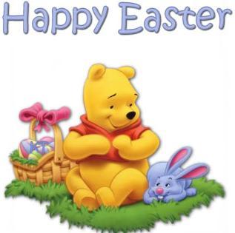
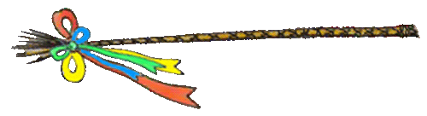

Elektronická učebnice - I. stupeň Základní škola Děčín VI, Na Stráni 879/2 – příspěvková organizace Anglický jazyk
20.1 Easter
http://www.mes-english.com/flashcards/easter.php
Autor: Zuzana Tonderová

Slide 2
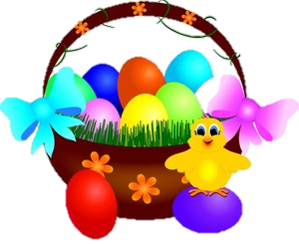
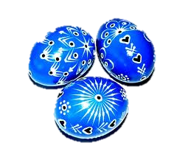
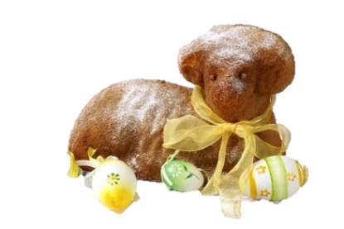
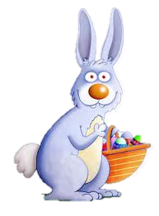
Elektronická učebnice - I. stupeň Základní škola Děčín VI, Na Stráni 879/2 – příspěvková organizace Anglický jazyk
20.2 What do we already know?
Easter Basket – Velikonoční košíček
Easter egg – Velikonoční vajíčko
Easter lamb – Velikonoční beránek
Willow cane – Pomlázka
Easter Bunny – Velikonoční zajíček

Slide 3
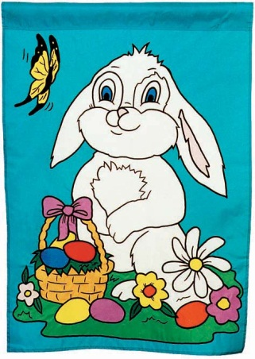
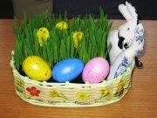
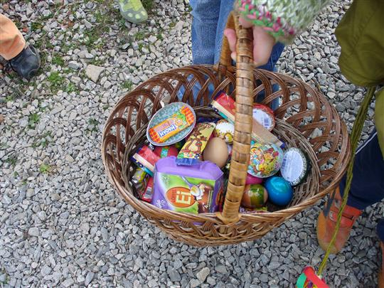
Elektronická učebnice - I. stupeň Základní škola Děčín VI, Na Stráni 879/2 – příspěvková organizace Anglický jazyk
20.3 New terms
Children get chocolate eggs from the Easter Bunny.
We grow grain in flower pots and
decorate it with painted eggs.
Boys are given rewards for
their activities.

Slide 4
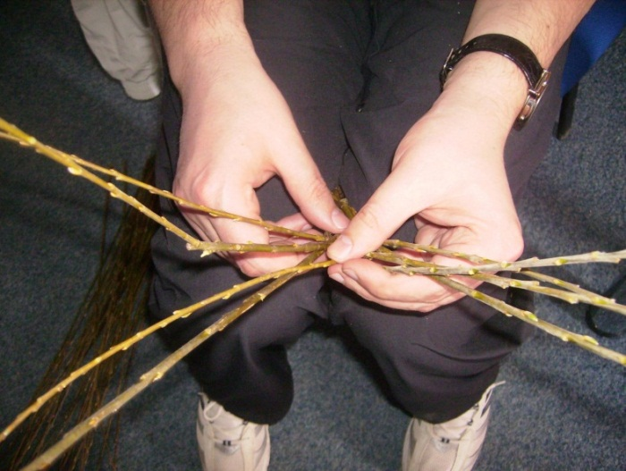
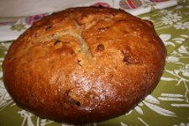
Elektronická učebnice - I. stupeň Základní škola Děčín VI, Na Stráni 879/2 – příspěvková organizace Anglický jazyk
20.4 Easter activities
Boys prepare plaited willow canes.
We eat sweet cake called „mazanec“
decorated with a cross on the top.

Slide 5
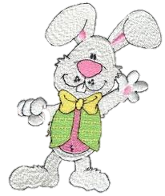
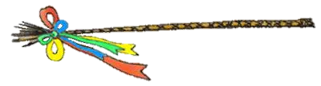
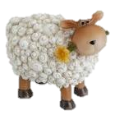
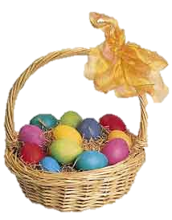
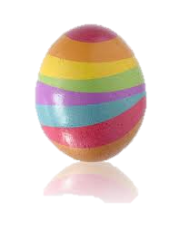
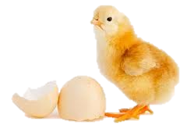
Elektronická učebnice - I. stupeň Základní škola Děčín VI, Na Stráni 879/2 – příspěvková organizace Anglický jazyk
20.5 Exercises
What is it?
______________
___________
_____________
______________
______________
______________

Slide 6
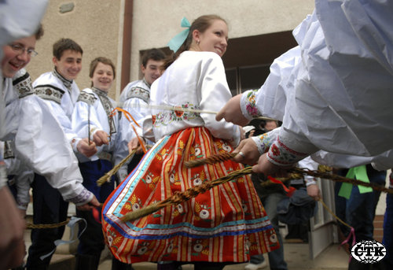
Elektronická učebnice - I. stupeň Základní škola Děčín VI, Na Stráni 879/2 – příspěvková organizace Anglický jazyk
20.6 Something more difficult
Boys go from house to house with canes on Monday,
chase girls and whip them.
They recite traditional rhymes and ask for Easter eggs.

Slide 7

Easter in Britain
Elektronická učebnice - I. stupeň Základní škola Děčín VI, Na Stráni 879/2 – příspěvková organizace Anglický jazyk
20.7 Easter in Britain
Easter is celebrated in Britain in a different way than in our country. The symbol of Easter, Easter Bunny, is believed to bring or hide Easter eggs and other chocolate sweets on Easter Sunday. Eggs are hidden in the grass, bushes and trees. It is up for children to find as many as possible of them.

Slide 8
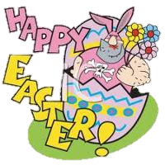
Elektronická učebnice - I. stupeň Základní škola Děčín VI, Na Stráni 879/2 – příspěvková organizace Anglický jazyk
20.8 Revision test
1. What is a typical Easter animal?
Cat
Dog
Rabbit
Elephant
3. Where are eggs in Britain during Easter?
Hidden in the grass
At school
At home
On the Moon
2. Odd one out:
Eggs
Easter bunny
Lamb
Car
4. What do we decorate?
Bread
Eggs
Chocolate
Carrot
Correct answers:
1c,2d,3a,4b

Slide 9
Elektronická učebnice - II. stupeň Základní škola Děčín VI, Na Stráni 879/2 – příspěvková organizace Anglický jazyk
20.9 Použité zdroje, citace
http://www.mes-english.com/flashcards/easter.php
http://www.google.cz/search?hl=cs&cp=5&gs_id=h&xhr=t&q=po%C4%8Das%C3%AD&gs_sm=&gs_upl=&bav=on.2,or.r_gc.r_pw.,cf.osb&biw=1366&bih=622&wrapid=tljp132221966044208&um=1&ie=UTF-8&tbm=isch&source=og&sa=N&tab=wi#um=1&hl=cs&tbm=isch&sa=1&q=easters&oq=easters&aq=f&aqi=g-L2g-sL1&aql=&gs_sm=e&gs_upl=88055l89753l0l90123l7l7l0l1l1l0l224l909l1.3.2l6l0&bav=on.2,or.r_gc.r_pw.,cf.osb&fp=a3b68d3373d022df&biw=1366&bih=622
http://disney.go.com/pooh/

Slide 10
Elektronická učebnice - II. stupeň Základní škola Děčín VI, Na Stráni 879/2 – příspěvková organizace Anglický jazyk
20.10 Anotace
Autor | Zuzana Tonderová
Období | 02 - 06/2011
Ročník | I. stupeň
Klíčová slova | Easter, decorate, eggs, painting, flower pots, activites
Anotace | Prezentace popisující velikonoce

